Slide 1
Metin Madenciliği
Hafta 1
Doç.Dr. Yılmaz KAYA
Temel Kavramlar

Slide 2
Metin Madenciliği
En basit anlamda, metin madenciliği çalışmaları metni veri kaynağı olarak kabul eden veri madenciliği (data mining) çalışmasıdır diğer bir tanımla metin üzerinden yapısallaştırılmış (structured) veri elde etmeyi amaçlar. Örneğin metinlerin sınıflandırılması, bölütlenmesi (clustering), metinlerden konu çıkarılması (concept/entity extraction), sınıf taneciklerinin üretilmesi (production of granular taxonomy), duygusal analiz (sentimental analysis), metin özetleme (document summarization), varlık ilişki modellemesi (entity relationship modelling) gibi çalışmaları hedefler.
Yukarıdaki hedeflere ulaşılması için metin madenciliği çalışmaları kapsamında enformasyon getirimi (information retrieval), hece analizi (lexical analysis), kelime frekans dağılımı (Word requency distribution), örüntü tanıma (pattern recognition), etiketleme (tagging), enformasyon çıkarımı (information extraction), veri madenciliği (data mining) ve hatta görselleştirme (visualization) gibi yöntemleri kullanmaktadır[1].
Metin madenciliği çalışmaları, metin kaynaklı literatürdeki diğer bir çalışma alanı olan doğal dil işleme (natural language processing, NLP) çalışmaları ile çoğu zaman beraber yol yürümektedir. Doğal dil işleme çalışmaları daha çok yapay zeka altındaki dil bilim bilgisine dayalı çalışmalarını kapsamaktadır. Metin madenciliği çalışmaları ise daha çok istatistiksel olarak metin üzerinden sonuçlara ulaşmayı hedefler. Metin madenciliği çalışmaları sırasında çoğu zaman doğal dil işleme kullanılarak özellik çıkarımı da yapılmaktadır.

Slide 3
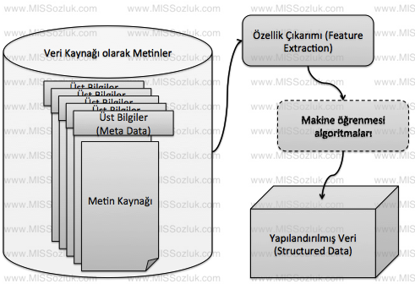

Slide 4
Yukarıdaki şekilde de görüldüğü üzere, bir metin veri tabanından alınan veriler öncelikle bir özellik çıkarımına tabi tutulur. Ardından çıkarılan özellikler üzerinde bir makine öğrenmesi algoritması çalışır (sınıflandırma (classification), bölütleme (clustering), tahmin (prediction) v.b.) ve neticede yapılandırılmış veri (structured data) elde edilir.
Buradaki makine öğrenmesi aşaması genelde kullanılmakla birlikte, metin madenciliği için şart olmayan bir aşamadır. Bazı durumlarda, doğrudan çıkarılan özellik aranan yapılandırılmış veri olabilmektedir. Bazı durumlarda ise makine öğrenmesi adımı yerine, istatistiksel bazı farklı yöntemler kullanılabilir.
Metin kaynakları, genelde doğal dilde yazılmış kaynaklardır. Yani bir gazetedeki köşe yazıları, bir kitap, bir makale olabilir. Hatta internet üzerindeki web siteleri bile metin kaynağı olarak görülebilir (bu konu daha özel olarak web madenciliği (web mining) olarak da adlandırılmaktadır). Bu yazıların, metin madenciliği açısından önemli bir de üst bilgileri olması söz konusudur. Örneğin yazının tarihi, yazının yayınlandığı web sitesi, yazar bilgisi gibi, yazının içerisinde yer almayan ancak yazı ile ilgili metin madenciliğinde kullanılabilecek önemli üst bilgiler (meta data) bulunabilir.
Özellik çıkarımı (feature extraction) aşamasında, metinlerin doğrudan içeriğinden veya üst bilgilerinden yararlanılarak istenilen özellikler çıkarılabilir ve çıkarılan özellikler üzerinde işlem yapılabilir.

Slide 5
Örnek Metin Madenciliği uygulaması:
Örneğin elimizde 100 adet yazı olsun. Bu yazıları yazan yazarları biliyor olalım (diyelim ki 5 farklı yazarın 20’şer adet yazısı olsun). Yeni gelen 101. Yazının bu 5 yazardan hangisine ait olduğunu bulmak, klasik bir metin madenciliği uygulamasıdır ve literatürde yazar tanıma (author recognition) olarak da geçer.
Burada örnek olarak metinlerdeki kelime kullanma sıklıklarını özellik çıkarımı için kullanmak isteyelim. Yani yazarlarımızı kullandıkları kelime sıklıklarından tanıyabileceğimizi düşünüyoruz (author attribution). Her metinde ve dolayısıyla her yazar için hangi kelimeyi ne sıklıkla kullandığı bilgisi bizim özellik çıkarımı aşamamız oluyor.
Ardından kullanılan kelime sıklıklarını örnek olarak makine öğrenme algoritması olan KNN algoritmasına veriyoruz ve diyelim ki yazarını tanımak istediğimiz 101. Yazı için her kelime için en çok kullanan yazarları listeliyoruz. Neticede bize bir olası yazarlar listesi çıkıyor ve biz de en yüksek ihtimalle hangi yazarın bu yazıyı yazmış olabileceğini söylüyoruz. Bu çıkan sonuç aslında 101. Yazı için anlamlı ve yapılandırılmış bir sonuç olarak kabul edilebilir.

Slide 6
Metin madenciliğinin çalışma alanları:
Metin madenciliği sırasında genelde aşağıdaki problemlerle ilgilenilir (bunlarla sınırlı değildir).
Enformasyon Getirimi (Information Retrieval): Bu aşama ilgilenilen külliyet (derlem, corpus) hakkında ön bilginin toplandığı aşamadır. Örneğin metin madenciliği web üzerindeki veri kaynakları üzerinde yapılacaksa web sayfaları, adresleri veya dosya sistemi üzerindeyse dosyaların tarihleri, kullanıcı bilgileri, dosya isimleri, dizin bilgileri gibi bilgilerin toplandığı aşamadır.
Doğal dil işleme aşaması (natural language processing): Bu aşama bütün metin madenciliği aşamalarında kullanılmasa bile genelde özellik çıkarımı ve metinden bazı anlamsal bilgilerin elde edilmesinde sıklıkla başvurulan aşamadır. Örneğin, konuşma parçalarının etiketlenmesi (part of speech tagging) veya cümlebilimsel parçalama (syntactic parsing) veya diğer dilbilimsel işlemler doğal dil işleme aşamasında yapılır.
Adlandırılmış varlık tanıma (named entity recognition): Genellikle metin işleme aşamasında istatistiksel bazı özelliklerin çıkarılması için kullanılır. Örneğin, metnin içerisindeki kişi isimleri, yer isimleri, semboller, kısaltmalar v.s. bu yöntemle bulunur. Metin madenciliği çalışmalarının her zaman temiz metinlerde yapılmadığını hatırlatmakta yarar vardır. Örneğin facebook, twitter mesajları, telefonlardan yollanan SMS mesajları gibi mesajların çoğunda yazım hataları hatta kısaltmalar kullanılmaktadır. Metin madenciliği bu ihtimallerin de göz önünde tutulması gereken çalışmalardır. Örneğin ‘’osmanbey’’ kelimesi, istanbulda bir semt ismi olabileceği gibi bir kişi ismi de olabilir. Adlandırılmış varlık tanıma çalışmalarında, hedeflenen kelime gruplarının metin içerisinden çıkarılması, sayılması, yoğunluğunun bulunması, etiketlenmesi gibi işlemler yapılabilir.
Örüntüsü tanımlı varlıkların bulunması (pattern identified entities): Bazı durumlarda, metnin içerisinden özel bazı bilgilerin metin madenciliğine konu olması mümkündür. Örneğin e-posta adresleri, telefon numaraları, adresler, tarihler gibi bazı bilgileri özel olarak almak isteyebiliriz. Genelde bu durumlarda düzenli ifadeler (regular expressions) veya içerik bağımsız gramerler (context free grammers) tanımlanarak metin üzerinde çalıştırılır[2].
Eş Atıf (Coreference): Bir varlığa işaret eden (atıf eden) isim kelime gruplarını ve diğer terimlerin bulunması/ayrılmasını hedefler.
İlişki, kural, olay çıkarımları: Çeşitli amaçlarla metnin içerisinden bazı bilgilerin çıkarılması istenebilir. Örneğin doktora çalışmam sırasında, verilen bir metnin içerisindeki olayları çıkararak sıralamak (event ordering) üzerine çalışmış, Türkçedeki fiil yapılarını, olay belirten kelime gruplarını, zaman kalıplarını ve bütün bu kelime grupları arasındaki olası ilişkileri gösteren özel bir matematik tasarlanabilir.
Duygu analizi (sentimental Analysis) : Metinlerde geçen duygusal ifadelerin çıkarılmasını amaçlar. En sık kullanılanı duygusal kutupsallıktır (sentimental polarity). Buna göre bir konu hakkında geçen mesajların veya yazıların olumlu veya olumsuz olmasına göre iki sınıfa ayrılması hedeflenir[4]. Ancak duygu analizi bunun dışında, metinlerdeki ruh hali, kanaat ve daha karmaşık duyguların çıkarılması üzerinde de çalışmaktadır.

Slide 7
Uygulama Alanları
Metin madenciliği çalışmaları genelde devlet seviyesi, bilimsel araştırma ve iş dünyası ihtiyaçları için çeşitli çözümler sunmaktadır. Bu amaçlardan bazıları aşağıdaki şekilde sıralanabilir:
Kurumsal İş Zekası , Veri Madenciliği ve Rekabet Zekası (İng. Competitive Intelligence)
E-Keşif, Kayıt Yönetimi
Ulusal Güvenlik ve İstihbarat
Özellikle beşeri bilimler başta olmak üzere bilimsel metinlerin işlenmesi
Duygusal Analiz Araçları
Doğal Dil / Anlambilimsel Araç veya hizmetler
Yayıncılık
Otomatik reklam yerleştirme
Arama / Bilgi Erişimi
Sosyal medya gözetlemesi

Slide 8
Öznitelik
Makine öğrenmesi ve örüntü tanıma alanlarında, gözlemlenen bir olgunun ölçülebilir bir niteliğine özellik (ya da öznitelik) denir.^{[1]} Anlaşılır, ayırt edici ve bağımsız özellikler seçmek etkili örüntü tanıma, sınıflandırma ve regresyon algoritmaları için kritik bir adımdır. Özellikler genellikle sayısaldır ancak sentaktik örüntü analizinde kelimeler ve çizgeler de kullanılır.
İşlenmemiş öznitelikler kümesi gereksiz öğeler içerebilir ve büyüklüğünden ötürü yönetilmesi zor olabilir. Bu yüzden, makine öğrenmesi ve örüntü tanıma uygulamalarından çoğu özniteliklerin bir alt kümesinin seçilmesini ya da yeni ve indirgenmiş bir öznitelikler kümesinin oluşturulmasını içerir. Kullanılacak özniteliklerin öğrenmeyi kolaylaştırması, genelliği ve yorumlanabilirliği artırması amaçlanır.
Özniteliklerin çıkarılması ya da seçilmesi öznitelik mühendisliği olarak adlandırılır. Birçok farklı ihtimalin deneylenmesi ve hazır yöntemler ile bir alan uzmanının önsezilerinin bir araya getirilmesini gerektirir.

Slide 9
Öznitelik Çıkarımı
Öznitelik çıkarımı büyük bir veri kümesini açıklamak için gereken kaynak miktarını azaltmayı içerir. Karmaşık bir veri üzerinde analiz yapılırken ortaya çıkan ana problemlerden biri de kullanılan değişken sayısının artmasıdır. Çok fazla değişken içeren analizler genellikle büyük bir bellek alanına ve işlemci gücüne gereksinim duyar, ayrıca sınıflandırma algoritmalarının eğitim kümesine aşırı uymasına sebep olarak tahmin performansını düşürür. Öznitelik çıkarımı, değişkenlerin kombinasyonlarını oluşturarak bu sorunları aşmayı ve veriyi yeterli bir doğrulukla açıklayabilir olmayı sağlayan yöntemleri tanımlayan genel bir terimdir.
Öznitelikler bir alan uzmanı tarafından öznitelik mühendisliği yapılarak çıkarılabilir. Eğer böyle bir uzman bilgisi mevcut değilse genel boyut indirgeme yöntemleri kullanılabilir.

Slide 10
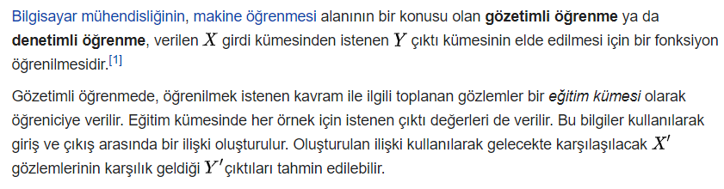
Gözetimli öğrenme

Slide 11
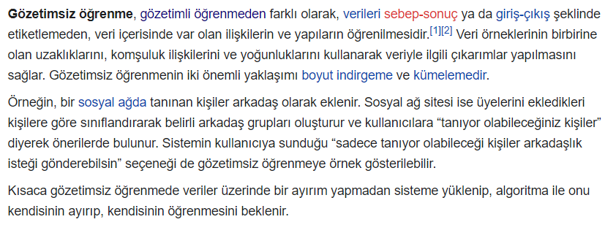
Gözetimsiz öğrenme

Slide 12
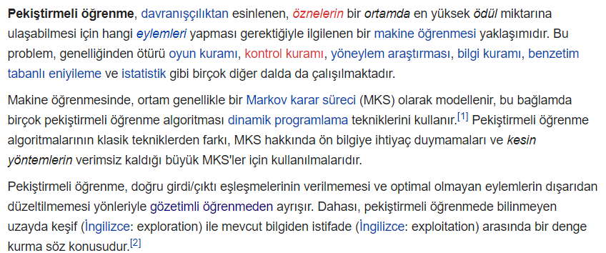
Pekiştirmeli öğrenme

Slide 13
Sınıflandırma
Makineöğrenmesi ve istatistik alanlarında, sınıflandırma problemi, yeni bir gözlemin bir kategori kümesinden hangisine ait olduğunu, temel gözlemlerden ve bilinen kategorilerinden oluşan bir çalıştırma seti kullanarak bulunması şeklindedir. veri içeren gözlemler (veya örnekleri) olan kategori üyeliği olduğu biliniyor. Buna örnek olarak, e-postaların gerekli ya da gereksiz olarak sınıflandırılması veya bir hastalık teşhisinin hastanın gözlemlenen karakteristiklerinden (cinsiyet, kan basıncı, çeşitli semptomların varlığı gibi) yararlanılarak bulunması verilebilir. Sınıflandırma, örüntü tanımaya örnek teşkil eder.

Slide 14
Kümeleme
Küme analizi veya kümeleme, bir nesne kümesini gruplama problemidir. Bu problemde, nesnelerin aynı kümede (salkımda) yer alması için diğer kümelerdeki elemanlardan ziyade herhangi bir şekilde birbirine daha benzer olması gerekmektedir. Veri madenciliğinin ana problemlerinden biri olup, istatistikî veri analizinde de yaygın olarak kullanılan bir tekniktir. Makine öğrenimi, örüntü tanıma, görüntü analizi, bilgi erişimi, biyoenformatik, veri sıkıştırma, ve bilgisayar grafikleri alanlarında da kullanımı mevcuttur.

